Slide 1
HABILIDADES PARA SATISFACER AL CLIENTE
KAROLL DANIELA OVIEDO CHAVARRIA
ZULAY NATALIA ROJAS
EDDY NICOLAS SUESCUN RIVERA
MAICOL PEÑA MORALES
Coordinación de operaciones logísticas
Ficha: 2687540

Slide 2
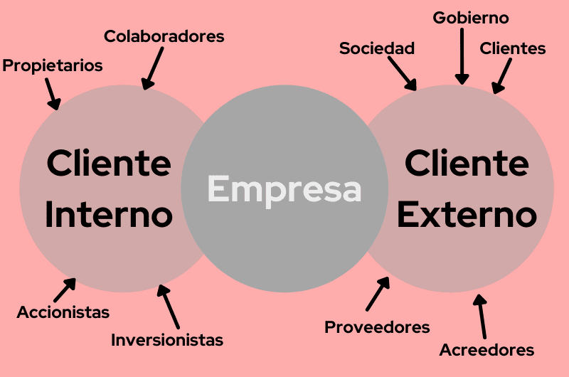
TIPOS DE CLIENTES
CLIENTE INTERNO: Es el cliente que tiene contacto directo con la empresa, así también como las empresas asociadas a la suya o empresas de las que usted como empresa depende son clientes internos.
CLIENTE EXTERNO: Los clientes externos son personas que consumen el producto o servicio, estos clientes pueden ser minoristas o industriales (empresas que le compran su servicio a otra empresa)

Slide 3
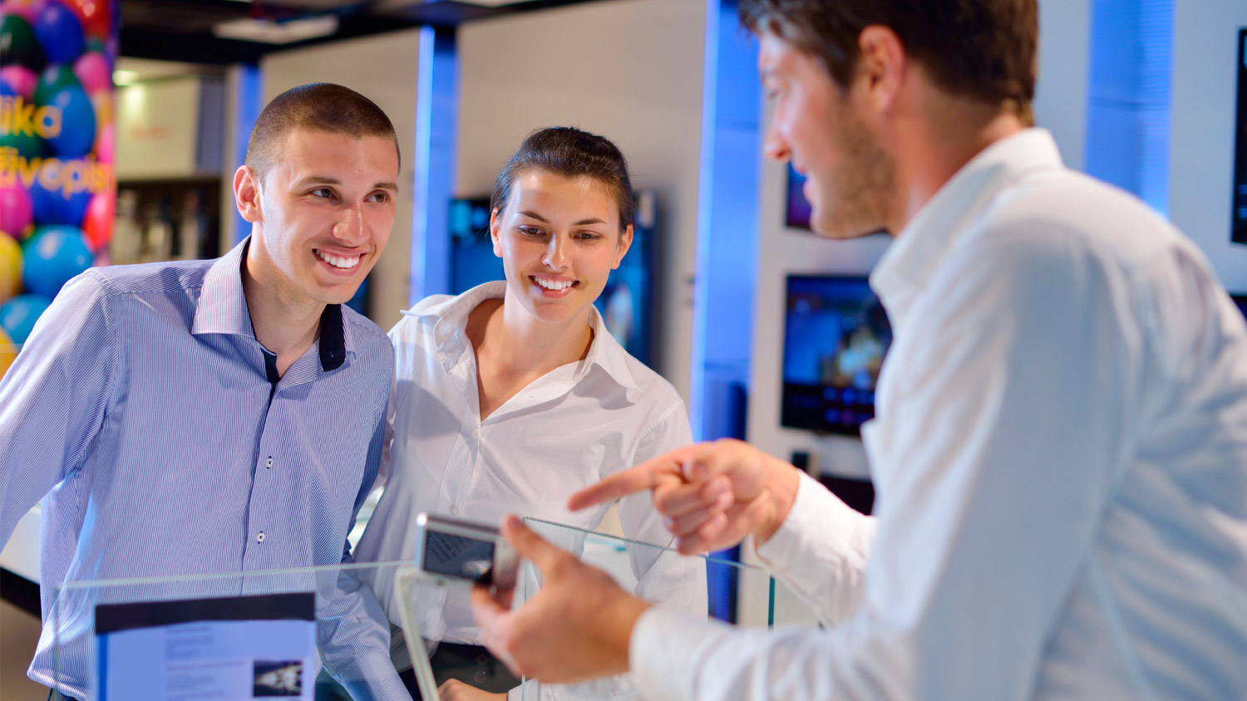
CÓMO DAR UN MEJOR SERVICIO AL CLIENTE
Cuando nuestros empleados de la empresa se sientes satisfechos con su trabajo, estará más dispuesto y tendrá una mejor actitud con los clientes, esto quiere decir que :
un empleado feliz con su función dentro de nuestra empresa
será cortés y amable con el cliente
el cliente se sentirá feliz y tendrá una actitud positiva hacia nuestra empresa
generamos más ventas
Para tener trabajadores satisfechos debemos como jefes transmitir:
interés en el trabajo
sensación de autoestima
optimismo y flexibilidad
imagen positiva de uno mismo “tiene que gustarse usted mismo antes de que le guste su trabajo”
expectativas positivas en torno al empleo
manejo eficaz de las diferentes actitudes de los clientes
Con este tipo de conductas reflejadas en usted como jefe, se espera que sus trabajadores tomen en cuenta o compartan dichas conductas.

Slide 4

Otra forma de generar un mejor servicio al cliente es identificar y satisfacer las necesidades de nuestros clientes, para ello muchas veces es necesario conseguir información de lo que necesita o desea el cliente.
Para ello es indispensable aprender a escuchar a los clientes esto significa también absorber la información que nos envían por correo mensaje u otro medio.
también identificar clientes rentables e identificar sus necesidades agregara valor a nuestro producto o servicio que le estamos ofreciendo.
por ejemplo:
Nuestro cliente no puede recibir a los transportistas en horas de la mañana y nos lo hace saber.
una respuesta inadecuada por parte de nuestra empresa sería “entonces tendremos que cancelar el envio porque mis distribuidores solo están disponibles en la mañana”
una respuesta adecuada sería “haremos todo lo posible para su pedido llegue en horas de la tarde como lo solicitó”
Como un buen asesor al cliente es bueno saber cual es problema que el cliente espera resolver con el producto o servicio

Slide 5

MANTENGA UNA ACTITUD REALISTA PARA MANTENER AL CLIENTE
Es mejor tener clientes realista y conscientes para una mejor compra ya que eso hace que las dos partes sean entendidas.
Cuando hay un cliente irracional lo mejor es poner límites y mirar si cambian de actitud si no cambian lo mejor es no esforzarse en este cliente y darle paso a un cliente más racional al cual se le sabe dar más importancia y así llegar a fidelizar al cliente.
Ejemplo de un cliente irracional en una aerolínea
No se pone el cinturón de seguridad
Pide más bebidas de las que tiene permitido
Acosar o tratar mal a los otros pasajeros
Utilizar elementos electrónicos
Fumar en los baños

Slide 6


CAPACITACIÓN DE SERVICIO AL CLIENTE EN UNA CADENA DE HOTELES DE LUJO
En este caso se presenta la entrevista con Leonardo Inghilleri, vicepresidente de recursos humanos de Ritz-Carlton Hotel Company. En una serie de preguntas que se le hacen al señor Leonardo, él se enfoca en la buena capacitación de los empleados en servicio al cliente.
Sus empleados son sometidos a un examen psicológico donde se busca identificar sus habilidades y determinar un perfil, y de acuerdo con ello se les da el mejor puesto de trabajo para que ellos puedan ejercer sus talentos y habilidades.
El sistema de capacitación es una combinación de dos elementos claves: las habilidades técnicas y la filosofía de servicio al cliente de Ritz-Carlton.
Esta capacitación es de 120 horas intensivas para un buen servicio al cliente.

Slide 7

ocho principios fundamentales para satisfacer y complacer al cliente:
1. Esté satisfecho para que pueda ofrecer un mejor servicio al cliente. (Algunas de sus propias actitudes, como optimismo y flexibilidad, influyen en la satisfacción
que usted obtiene del trabajo.)
2. Reciba el apoyo emocional de sus compañeros de trabajo para poder ofrecer un mejor servicio al cliente.
3. Conozca las necesidades de los clientes y coloquelas en primer lugar.
4. Céntrese en resolver los problemas y no sólo en tomar pedidos.
5. Responda en forma positiva a los momentos de la verdad (que son los puntos cruciales en los que el cliente se forma una impresión del servicio de la empresa).
6. Esté dispuesto a aceptar el empoderamiento. (Tener empoderamiento le permite resolver los problemas de los clientes.)
7. Mejorar el servicio al cliente mediante la tecnología de la información.
8. Evite actitudes groseras y hostiles con el cliente. (El trato grosero y hostil hacia los clientes provoca pérdidas de negocios.)

Slide 8
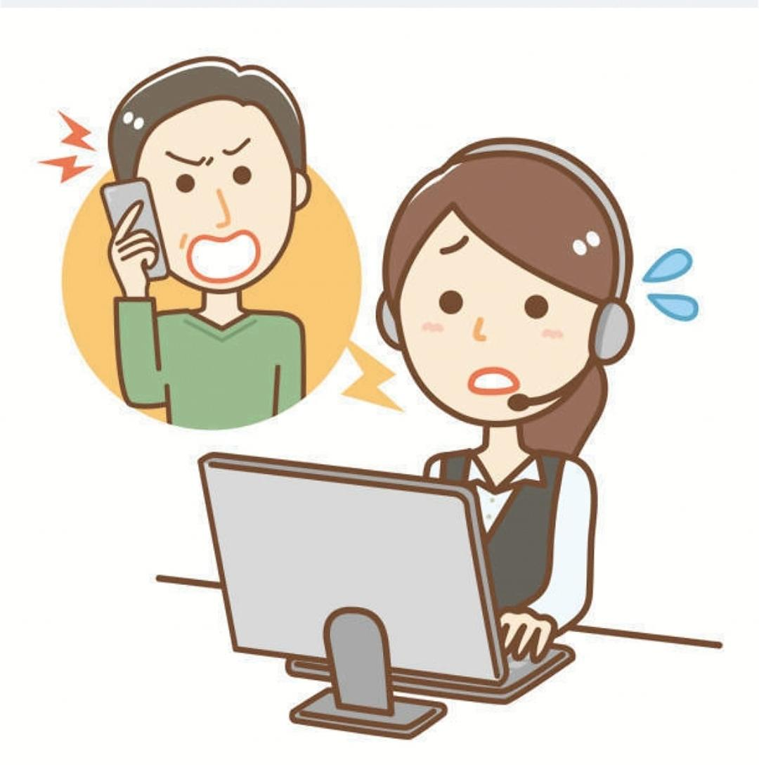
MÉTODO PARA MANEJAR UN CLIENTE INSATISFECHO:
1. Tome en consideración el punto de vista del cliente.
2. Evite culpar al cliente.
3. Utilice las palabras mágicas para calmar el enfado.
4. Discúlpese por el problema que usted o la empresa provocó.
5. Asuma la responsabilidad, actúe rápido y sea minucioso.
6. Dígale al cliente difícil lo mucho que lo valora.
7. Haga un seguimiento de la resolución del problema.
Otro método es hacer una conversación amena con el cliente, donde el pueda crear una solución racional a sus quejas o reclamos, dando nosotros una orientación para que lleguen a un acuerdo donde los dos puedan llegar a estar satisfechos con la solución acordada, pero si el cliente no es racional no discuta intente darle una solución definitiva y no vuelva a insistir con ese cliente.

Slide 9
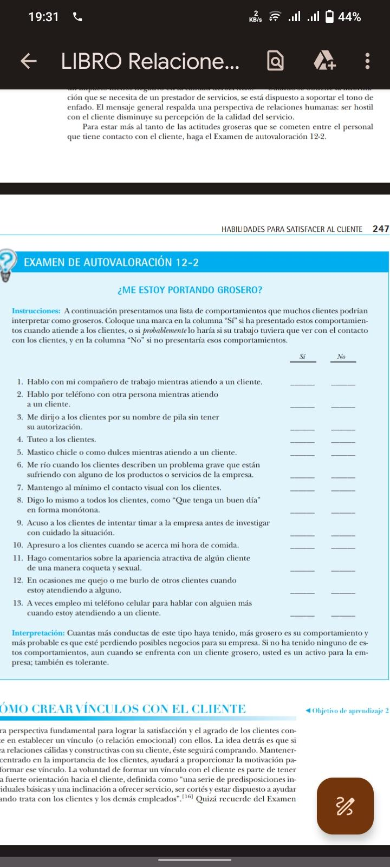
Una dificultad en el servicio al cliente por medio de correo electrónico es que muchas empresas se dirigen con el nombre de pila al cliente y esto suele provocar que el cliente se sienta insatisfecho con el servicio.
Si se evitan actitudes groseras y hostiles el reconocimiento de la empresa subirá notablemente por una buena imagen al darle una buena atención al cliente siendo cortés.
Uno de los principales dilemas que presenta McDonald 's era la conducta que tenía el trabajador hacia el cliente, para hacer mejora de esto la empresa decide alargar la capacitación a los trabajadores y con esto se marcaría una mejora en su servicio atrayendo más clientes.
Para evaluar al trabajador existe el examen de autovaloración.

Slide 10
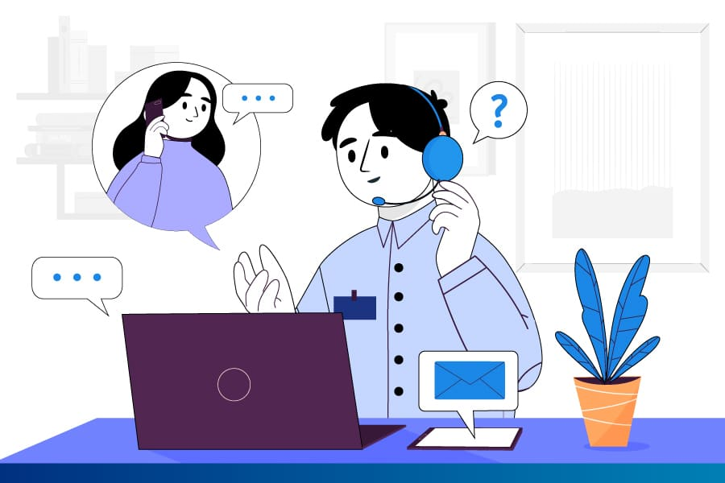
crear un vínculo con el cliente
Para esto se dan a conocer unos puntos importantes para lograrlo los cuales son:
1. Crear un ambiente de bienvenida, con una sonrisa incluida: para lograr esto demuestra una actitud positiva al cliente una actitud activa y colaboradora incluyendo una sonrisa.
2. Brindar un servicio excepcional: para lograr esto se tendrá en cuenta la necesidad que tiene el cliente sea de satisfacer un servicio como de adquirir un producto y así mantener unas buenas políticas de reembolso una entrega rápida etc
3. Demuestre atención e interés: para esto se emplea la estrategia de preguntar al cliente la calidad del producto como puede ser la comodidad con la que siente un zapato.
4.haga sentir bien al comprador: para esto se puede acceder a mantener cumplidos para el cliente ejemplo su aspecto
5. Construir una relación personal: para esto la mejor forma será interactuando con el cliente preguntando sobre sus intereses y satisfaciendo estos apelar información sobre el cliente y así con esta brindarle una atención más íntima y cómoda con el cliente.
6.invite al cliente a regresar: esto es de una forma sencilla y se puede plantear preguntándole al cliente si regresara, esto le hará entender al cliente que usted está interesado en volver atenderlo y que podrá volverá a ayudarle en su necesidad.

Slide 11
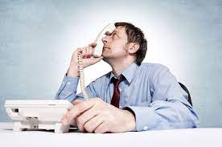
CONOCER LAS NECESIDADES DEL CLIENTE Y ANTEPONERLAS
Es fundamental identificar y satisfacer las necesidades del cliente, uno de los muchos problemas al atender una venta es que el cliente no se sepa expresar con claridad por ende no vamos a poder satisfacer las necesidades del cliente lo que nos conlleva a una mala atención al cliente. Para evitar estos inconvenientes podemos hacerle preguntas al cliente, de esta manera recolectamos información para así mismo brindarle una buena atención al cliente y ofrecerle lo que en verdad necesita.
Es necesario que a la hora de atender al cliente no le respondamos con “no podemos tal día, no se puede, NO” lo que debemos de hacer es tratar de adaptarnos a las necesidades del cliente.

Slide 12

DISPOSICIÓN DE ACEPTAR EL EMPOWERMENT
Consiste en darle el poder al empleado que tiene una mayor interacción con el cliente para que en los casos en los que se presentan problemas los empleados tengan el poder y la capacidad de resolverlos de manera autónoma sin que el empleado tenga que consultar cada movimiento con el gerente, esto genera confianza en el cliente.
En cuanto a darle el poder al empleado no significa que el pueda regalar los productos o dejar los productos muy baratos NO, consiste en que el empleado tenga la capacidad y las habilidades de solucionar cualquier tipo de problema de la manera más eficaz. Para que la empresa funcione de la mejor manera debemos darle a los empleados la libertad de solucionar un problema sin tener que discutirlo con los gerentes.

Slide 13

LA FORTALEZA QUE HAY ENTRE EL EMPLEADO Y EL CLIENTE POR MEDIO DE LA TECNOLOGÍA
La tecnología nos facilita el tema del servicio al cliente ya que los clientes pueden averiguar lo que necesitan por sí solos y a la hora de hacer el pedido expresarse con claridad y tener claras sus necesidades facilitando el servicio al cliente.
Una de las razones por las que hay mala atención al cliente es por la mala comunicación esta puede ser por varios factores como que el cliente tenga afán, la actitud del cliente o la del empleado, el desinterés del empleado a la hora de atender, etc. Unos de estos factores son solucionados gracias a la tecnología.

